Slide 1


COMPENSACIONES

Slide 2
CONCEPTOS
COMPENSACIÓN Y AUXILIOS | PRESTACIONES SOCIALES
COMPENSACIÓN | SALARIO
AUXILIO ANUAL POR ANTIGÜEDAD | CESANTÍAS
AUXILIO ANUAL POR INTERÉS | INTERESES CESANTÍAS
AUXILIO DE MITAD Y DE FIN DE AÑO | PRIMAS
AUXILIO DE RECREACIÓN | VACACIONES
.

Slide 3
ESQUEMA DE DISTRIBUCIÓN DEL INGRESO
TIPO TRABAJADOR ASOCIADO | COMISIÓN BASE | APORTE TRABAJO ASOCIADO (RETENCIÓN) | RETRIBUCCIÓN TRABAJO ASOCIADO (COMISIÓN)
ASOCIADO NO PENSIONADO | 100% | 33,09% | 66,91%
ASOCIADO NO PENSIONADO GENERE MÁS DE $23.641.600 | 100% | 38,63% | 61,37%
ASOCIADO PENSIONADO | 100% | 27,25% | 72,75%
ASOCIADO PENSIONADO GENERE MÁS DE $21.741.500 | 100% | 33,76% | 66,24%
.

Slide 4
COSTOS FIJOS
Cubre todos los costos que la cooperativa como empleador incurre al tener un trabajador asociado tales como:
- Seguridad Social Empleador:
Pensión 12%
Salud 8,5% (Superior a 10 smlmv)-En comisión base superior a $23.641.600 – $21.741.500
Caja 4%
ARL 0,522%.
ICBF 2% (Superior a 10 smlmv)- En comisión base superior a $23.641.600 – $21.741.500
SENA 3% (Superior a 10 smlmv)- En comisión base superior a $23.641.600 – $21.741.500
(Ley 1955 dic 2018).
- Provisión de Auxilios:
Auxilio recreación: 4,17%
Auxilio anual por antigüedad: 8.33%
Auxilio anual por interés: 12% de lo provisionado del auxilio por antigüedad .
Auxilio de mitad y fin de año: 8.33%
- Gastos de administración y logística: 10%.
Nota: El asociado tiene condición de empleador y trabajador, por lo tanto, aporta la seguridad social completa.

Slide 5
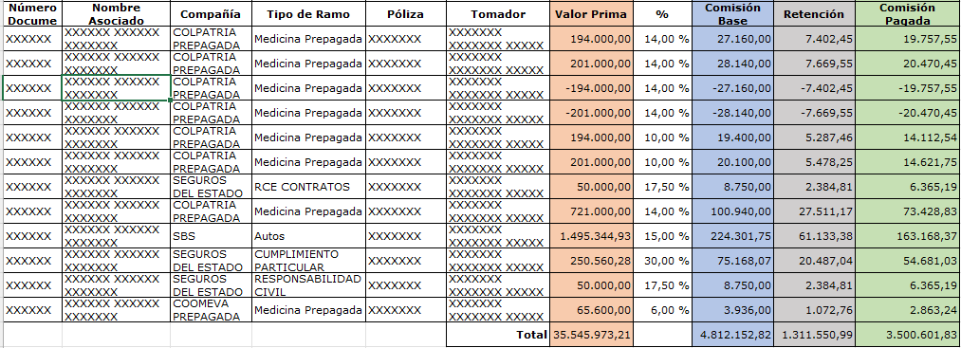
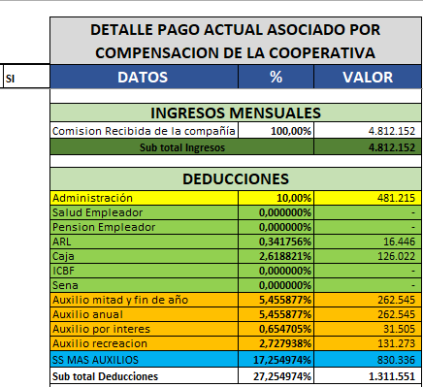
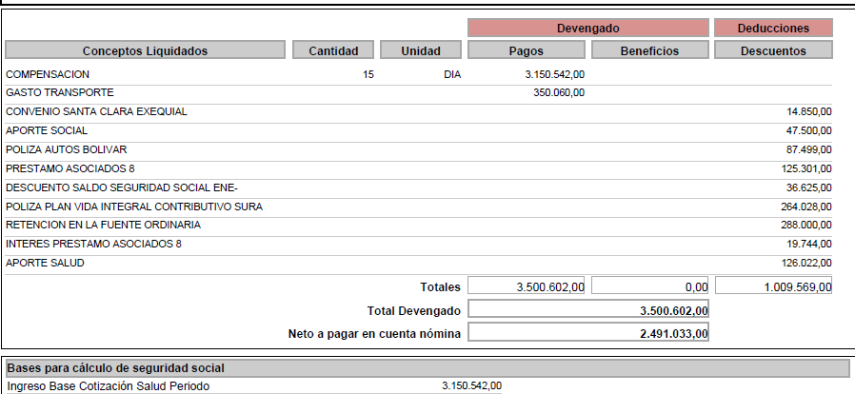
Comisión base inferior a $23.641.600 – $21.741.500

Slide 6
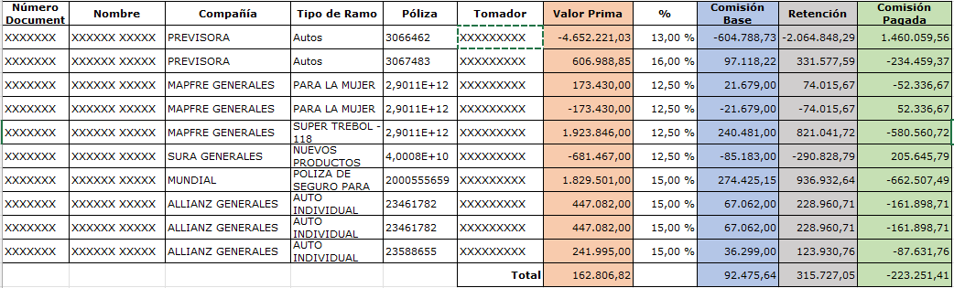
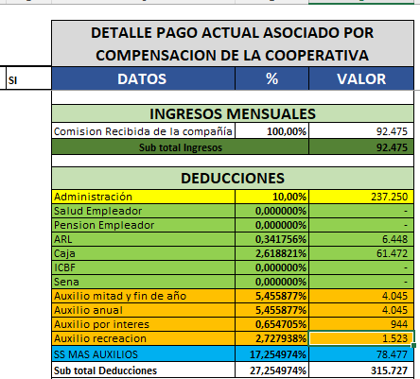
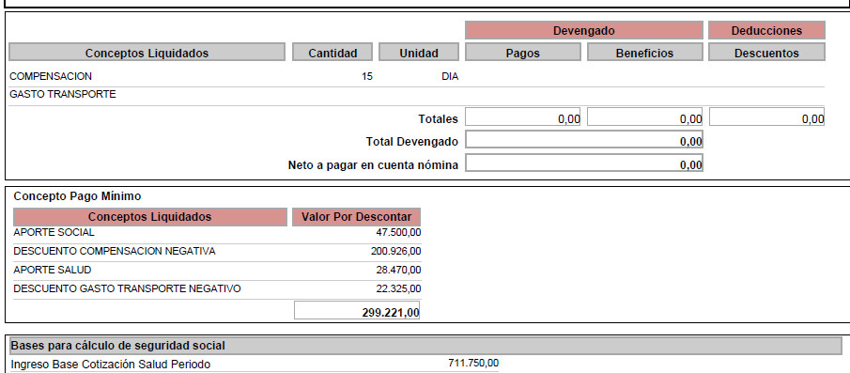
Compensación negativa

Slide 7
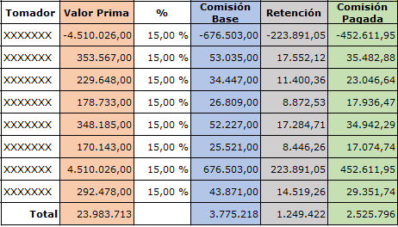
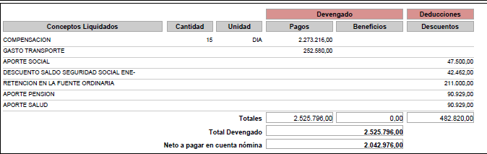
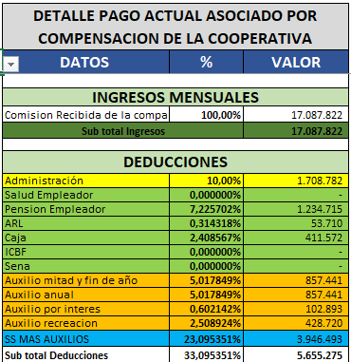
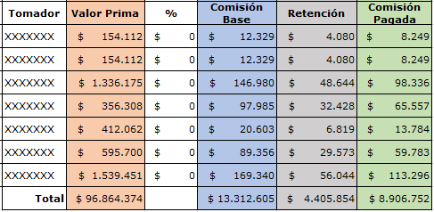
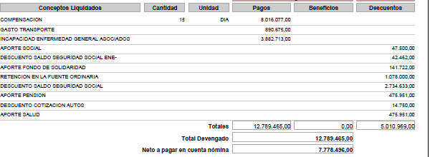
Comisión base inferior a $23.641.600 – $21.741.500 pero que supera los 10 SMLV

Slide 8
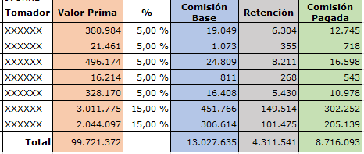
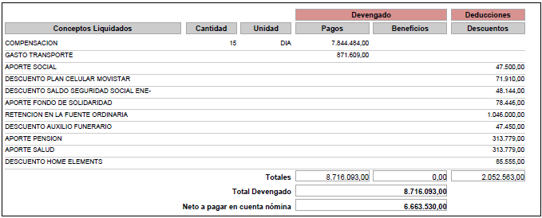
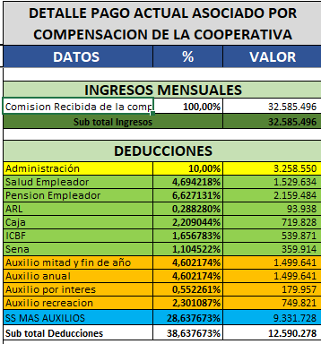
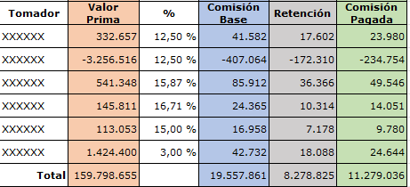
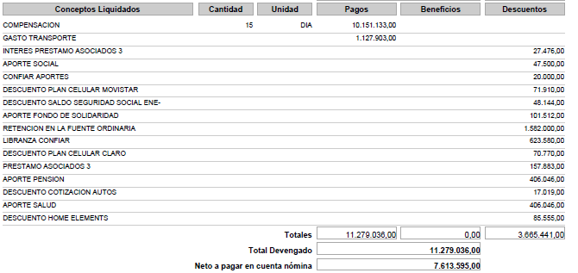
Comisión base superior a $23.641.600 – $21.741.500

Slide 9
A TENER EN CUENTA:
Las compensaciones se pagan en forma quincenal el 10 y el 25 de cada mes, si es hábil o el día anterior hábil más cercano.
Aporte social equivale a $95.000 mensuales (2 días de smlmv).
La colilla de pago de compensación y la planilla de comisiones se descargan del aplicativo Heinsonh.
Alivios tributarios

Slide 10
BENEFICIOS PARA EL ASOCIADO
Anticipos de todos sus auxilios y comisiones.
Pago de seguridad social oportunamente.
Pago de auxilios (recreación, antigüedad, anual por interés, auxilio de mitad y fin de año).
Beneficios Sociales con tarifas corporativas en diferentes entidades por descuento de compensación.

Slide 11

Sandra Dalila Cuba Castañeda
Analista de Compensación
analistacompensacion@provision.com.co
(604)4444909 Ext. 174

